Slide 1
Геокешинг – новый формат оздоровительной работы с дошкольниками
Из опыта работы воспитателя МБДОУ «Детский сад присмотра и оздоровления № 46 «Светлячок» Меньковой Н.М.
Рубцовск,2022

Slide 2
Предлагаем новую технологию для летней оздоровительной работы с детьми – туристическая игра, геокешинг.
Чтобы разнообразить оздоровительную работу с детьми, использую игру геокешинг, в данное направление использую второй год. Это инновационная технология, которая позволит решить задачи сразу нескольких образовательных областей: физическое, познавательное, речевое, социально-коммуникативное развитие.
Задача, которую решают игроки в геокешинг – поиск тайников, сделанных другими участниками игры. Складывая смысл составляющих его слов geo (земля) и cache (тайник), получается – «поиск тайника в земле».

Slide 3
Цель геокешинга – пропаганда здорового образа жизни через спортивно-познавательную игру.
Использование этой игры в детском саду предполагает более широкую и
адаптированную версию для детей дошкольного возраста с
использованием информационно – коммуникативных технологий
(мультимедийного оборудования, карт и схем), которые помогают найти
тайник.
Данная технология позволяет организовать деятельность воспитанников в
единой тематике в течении всего времени нахождения в детском саду с
максимальным привлечением участников образовательных отношений, а
также помещений и территории дошкольного учреждения.

Slide 4
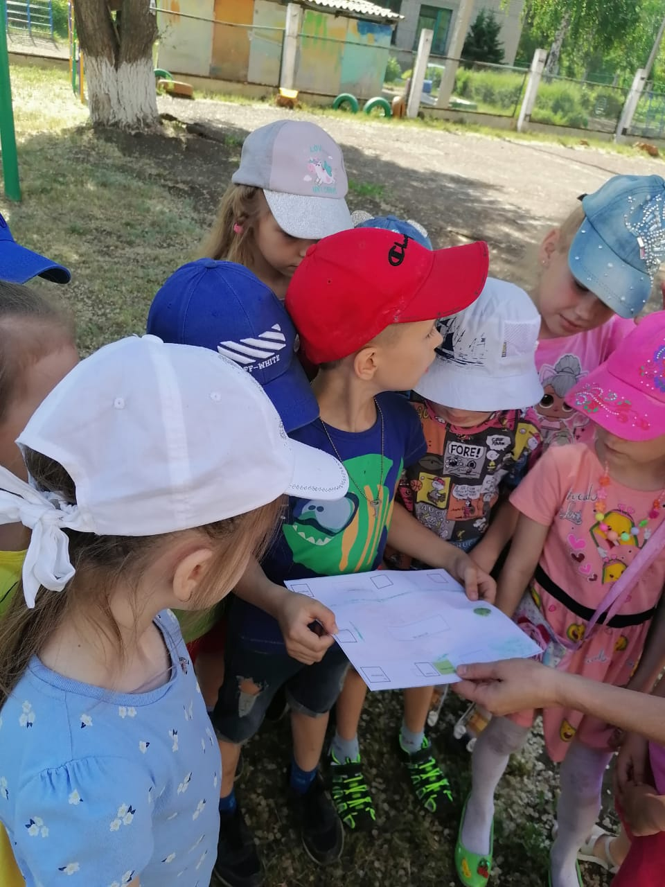
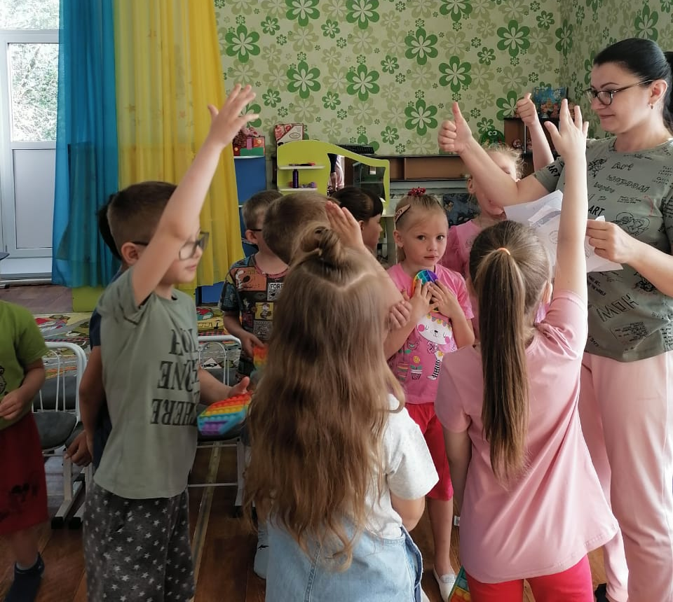
Тайник должен реализовывать оригинальную и увлекательную для детей поисковую задачу. Например, в ходе игры дошкольники ищут по карте (схеме, плану, фотографии, рисунку) место, где спрятан клад.
Сюжет игры строится на решении логических задач, ориентировке на местности, прохождении препятствий, которые требуют от участников ловкости и хорошей физической подготовки. При этом игра может начинаться в здании детского сада, а продолжится на его территории.

Slide 5
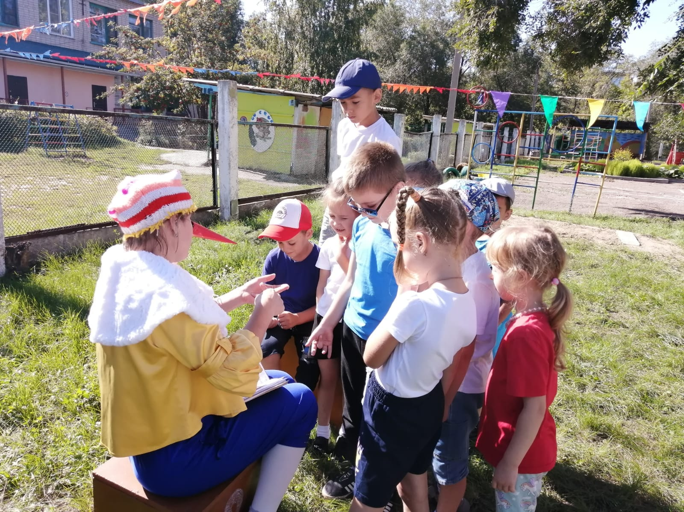
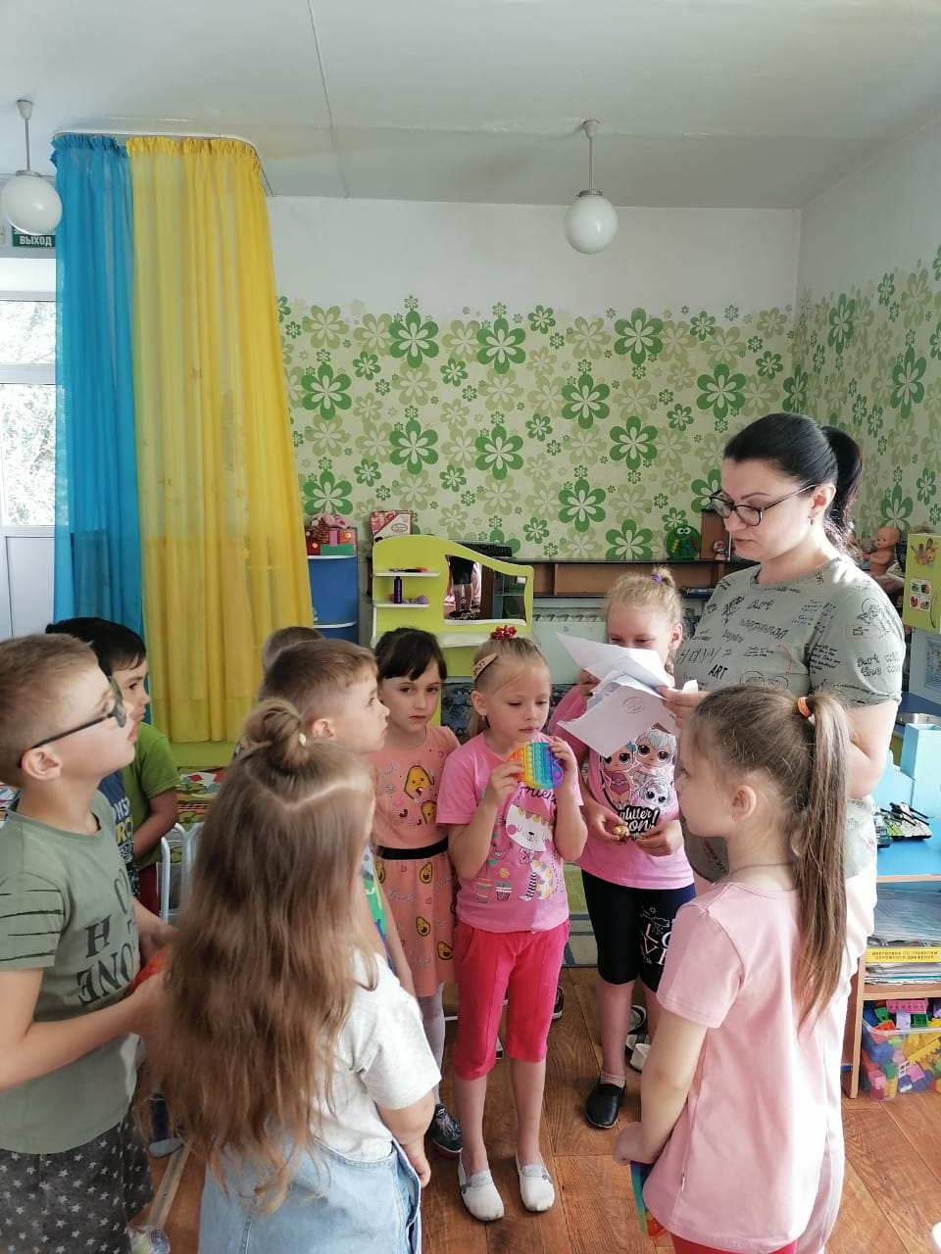
Детям нравится процесс поиска клада и возможность найти в нем какое-нибудь сокровище. Поэтому задача педагогов – придумать и создать интересный тайник, подготовить привлекательное описание с фотографиями или иллюстрациями, а также привлечь родителей к подготовке атрибутов для игры. Сюрпризным моментом станут послания от персонажа, который помогает детям найти клад, дает подсказки, куда двигаться дальше, предупреждает об опасности. А также задания, которые приходят в виде СМС - сообщения на телефон педагога или демонстрируются на экране.

Slide 6
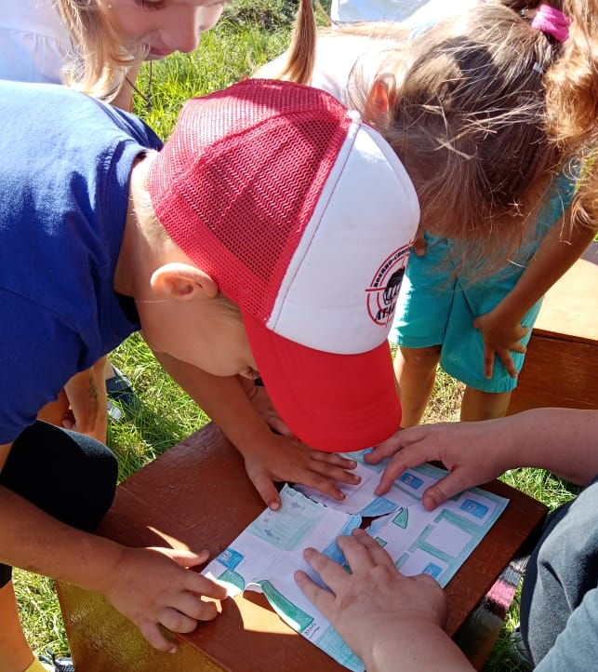
Чтобы игра имела продолжение и интерес к ней не снижался, детям предлагается заново спрятать тайник, который они нашли, и оформить новую карту для детей младших по возрасту групп. При этом дети могут забрать свой клад, но обязательно должны положить в тайник что-то не менее интересное. Это позволит вовлечь в игру геокешинг большое количество участников, создаст условия для их позитивной социализации.

Slide 7
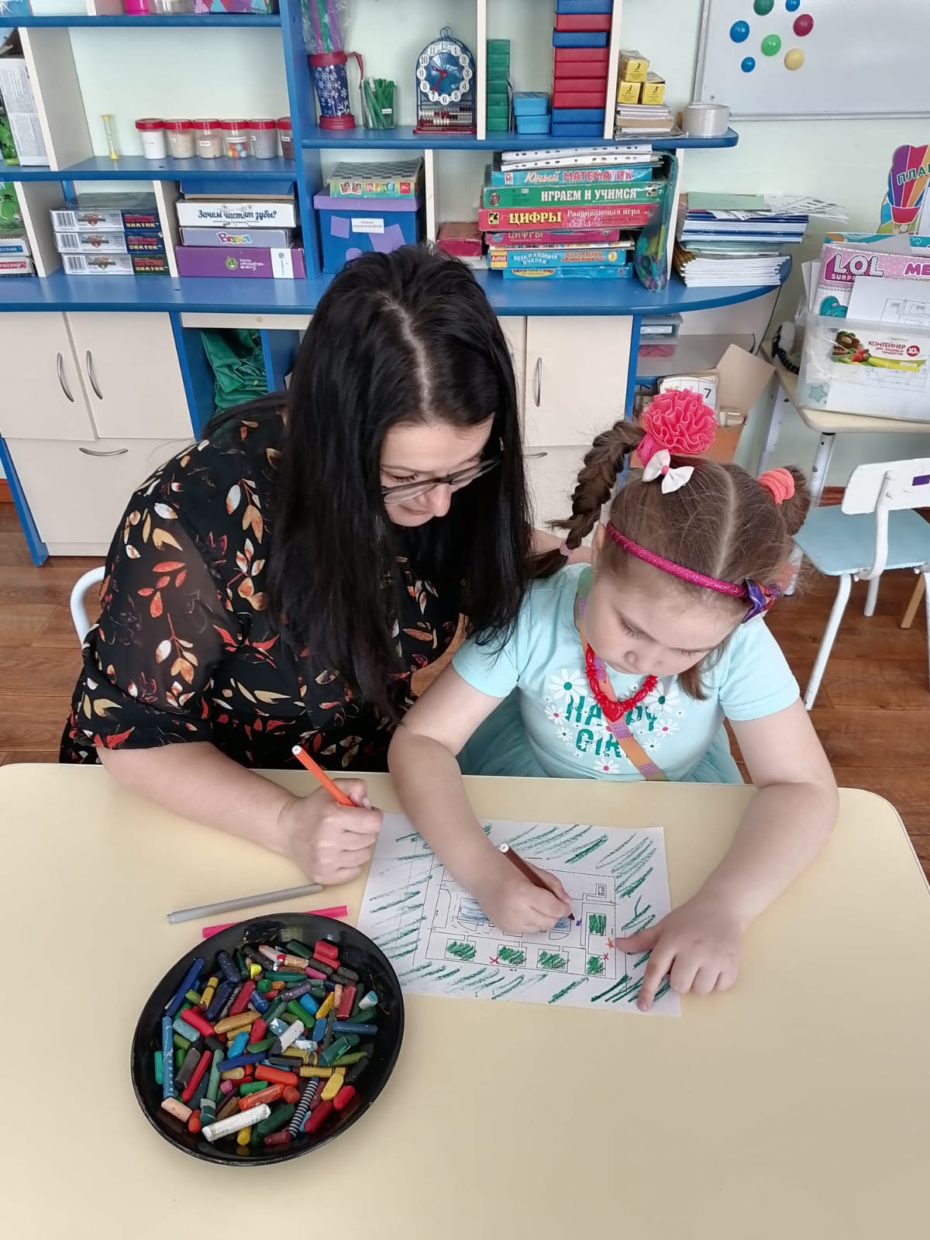
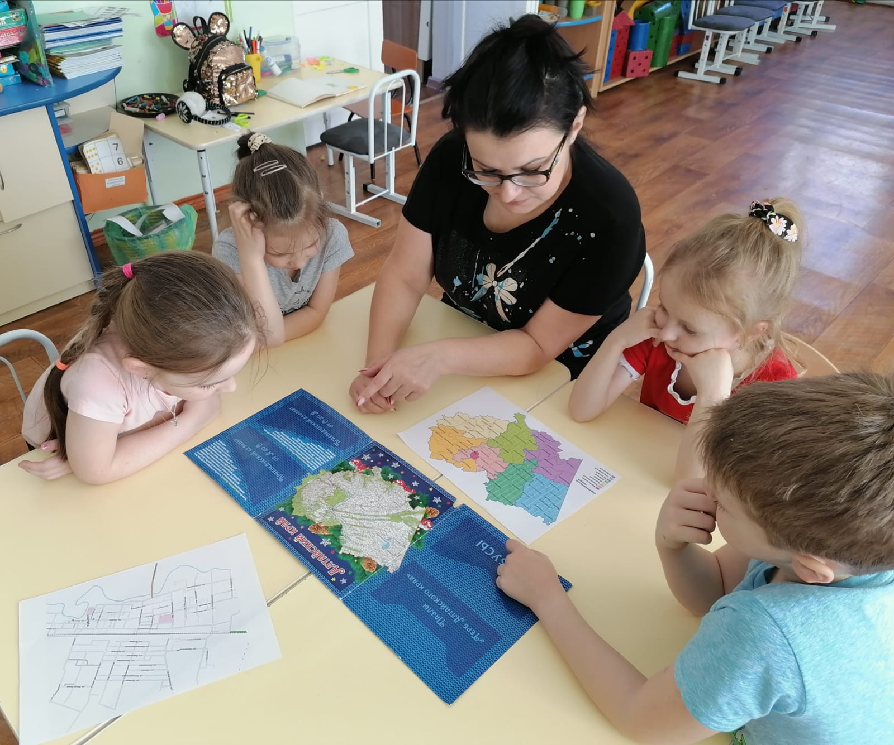
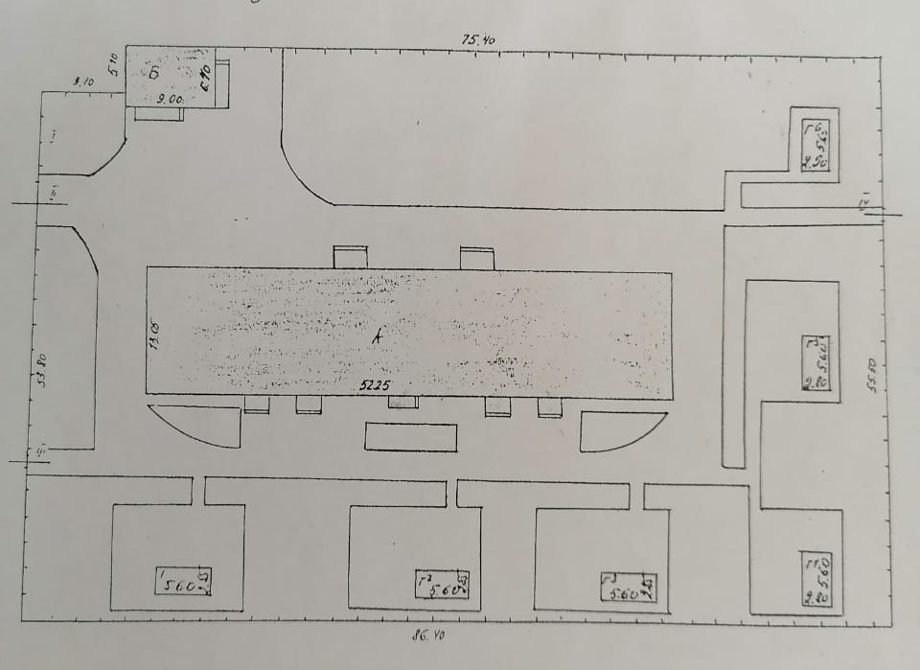
На начальном этапе геокешинга с детьми знакомились с различными видами карт. Рассматривали географическую карту России, Алтайского края, затем карту г. Рубцовска, микрорайона Черёмушки, так постепенно подошли к карте-схеме территории нашего детского сада.
По данной технологии провели мероприятия «Дорожная азбука», « В поисках кристалла доброты», «Сокровища мира», «Сундук здоровья», «Флаг России».

Slide 8
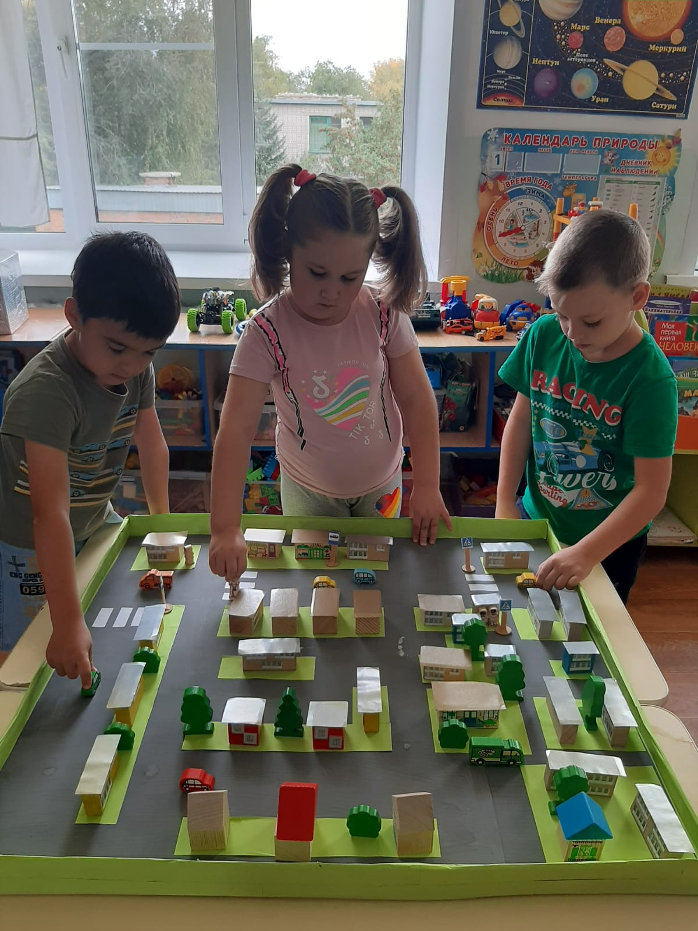
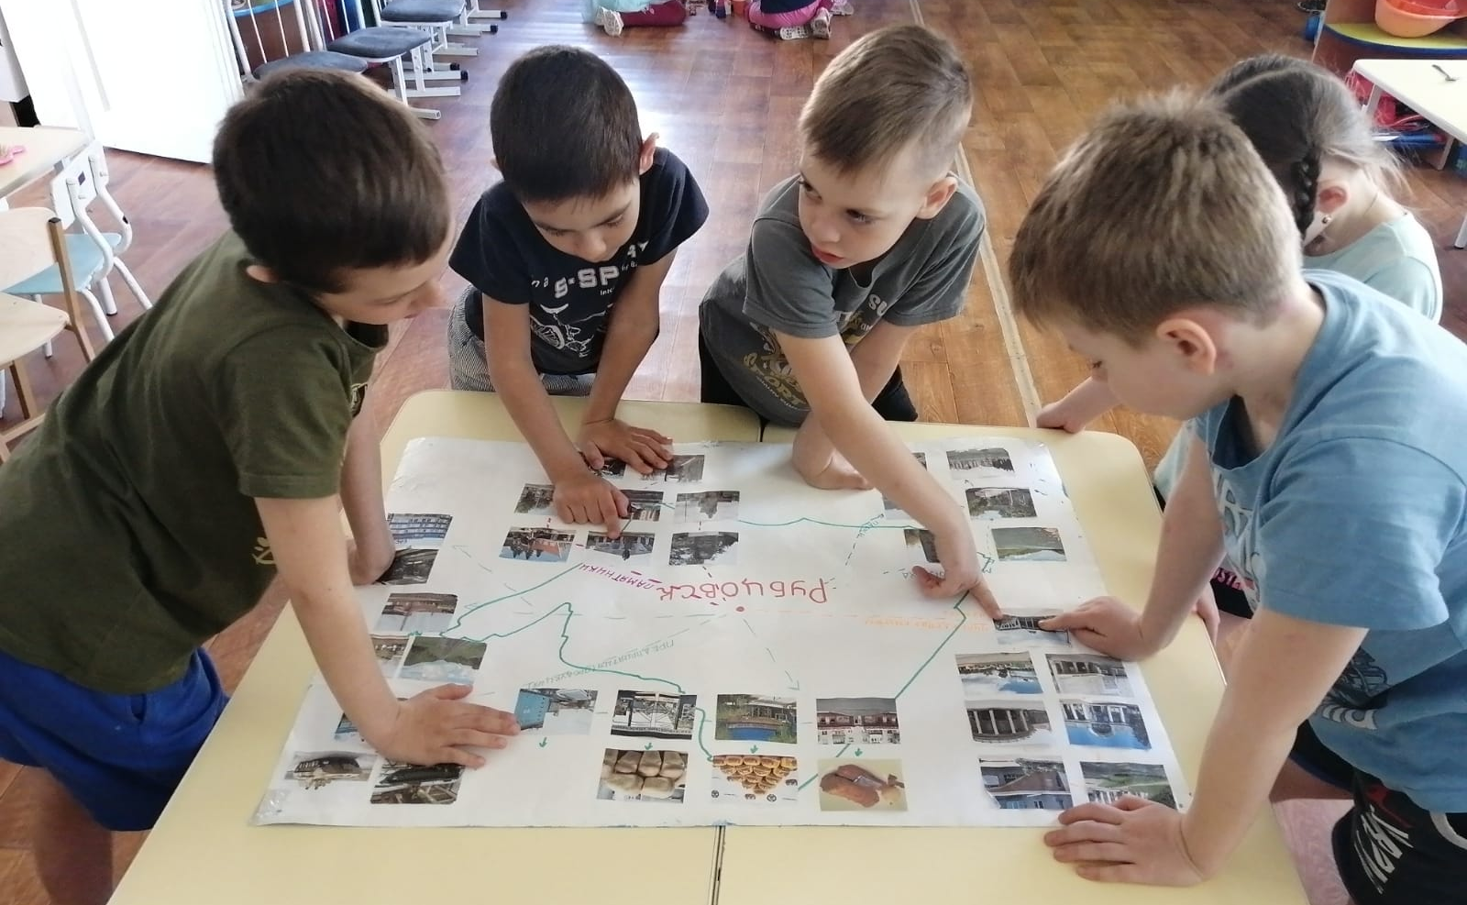
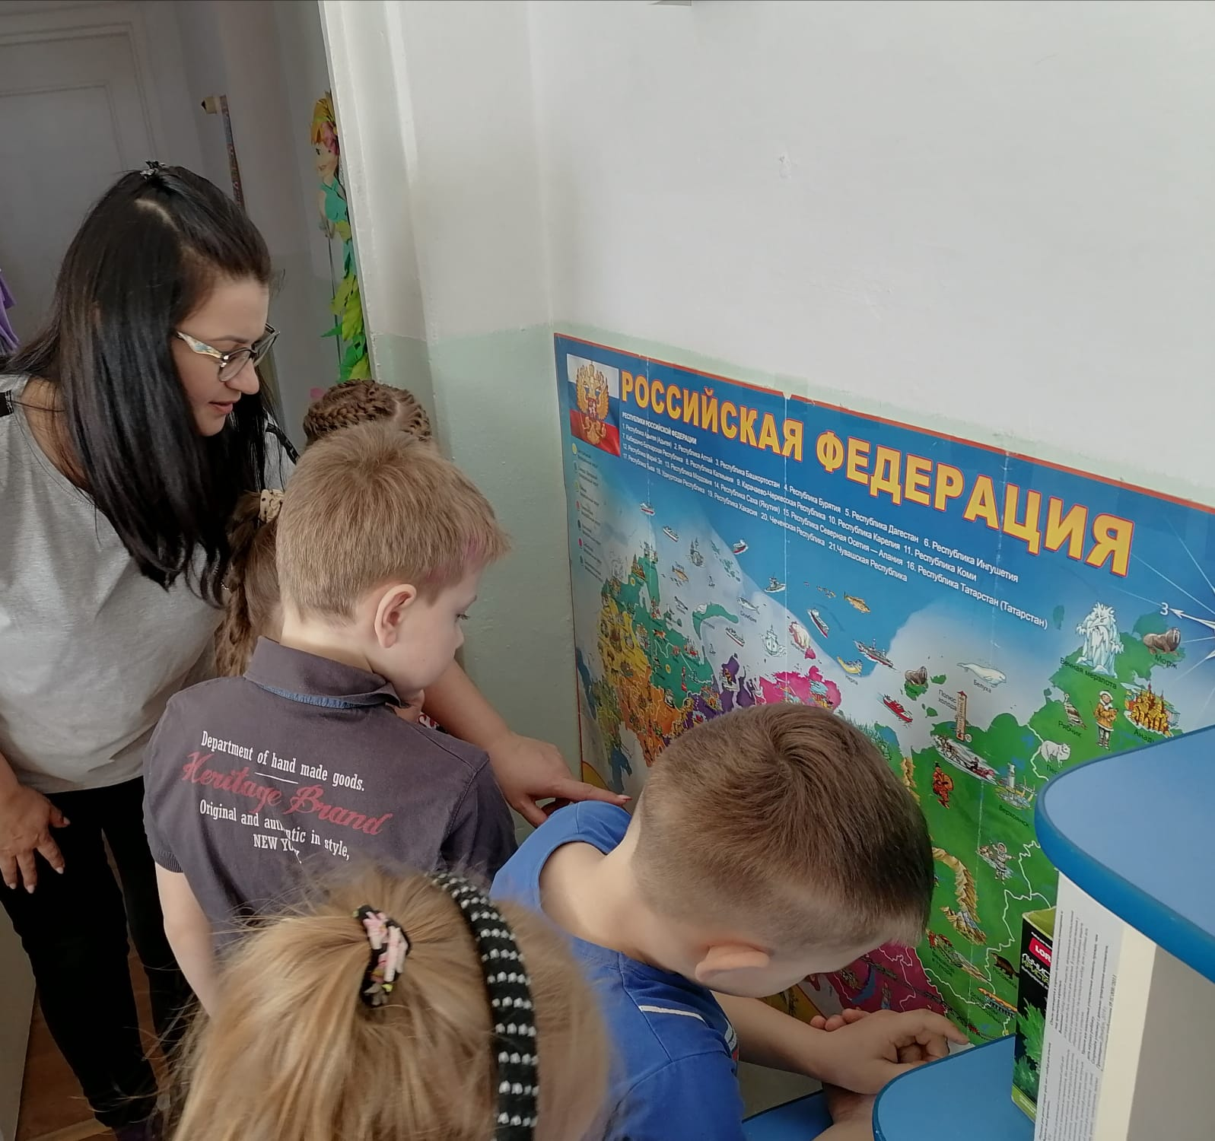

Slide 9
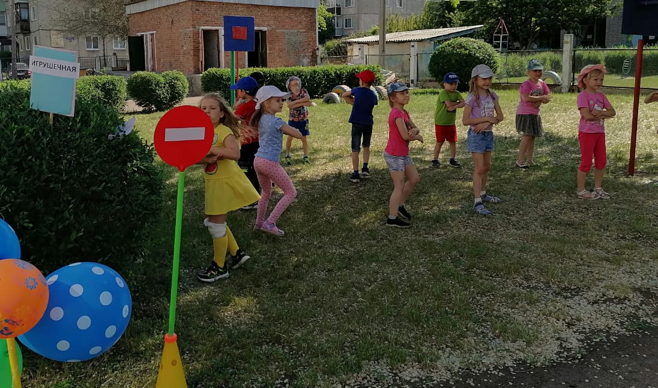
Как организовать и провести игру геокешинг
«Дорожная азбука»
Игра геокешинг «Дорожная азбука» включает четыре этапа и предварительную работу. Перед игрой педагоги (воспитатель, музыкальный руководитель и инструктор по физической культуре) готовят необходимое оборудование на территории детского сада, задания для детей с учетом их возраста. Родителей просим нарисовать по макету карту для игры
I этап. Игра начинается в группе. Дети получают смс – сообщение, в котором их приглашает в игру. Этот сюрпризный момент создает эмоционально положительную атмосферу в группе, настраивает детей на предстоящее приключение, активизирует их воображение и внимание.
В назначенное время дети собираются на утреннюю зарядку, где находят часть карты сокровищ. Далее на телефон воспитателя приходит сообщение с загадкой , которая поможет им понять где найти еще часть недостающие части карты. Следующие фрагменты карты дети могут найти после проведения образовательной деятельности или в ходе игровой деятельности в группе
Таким образом игра начинается с утра и заканчивается вечером.

Slide 10
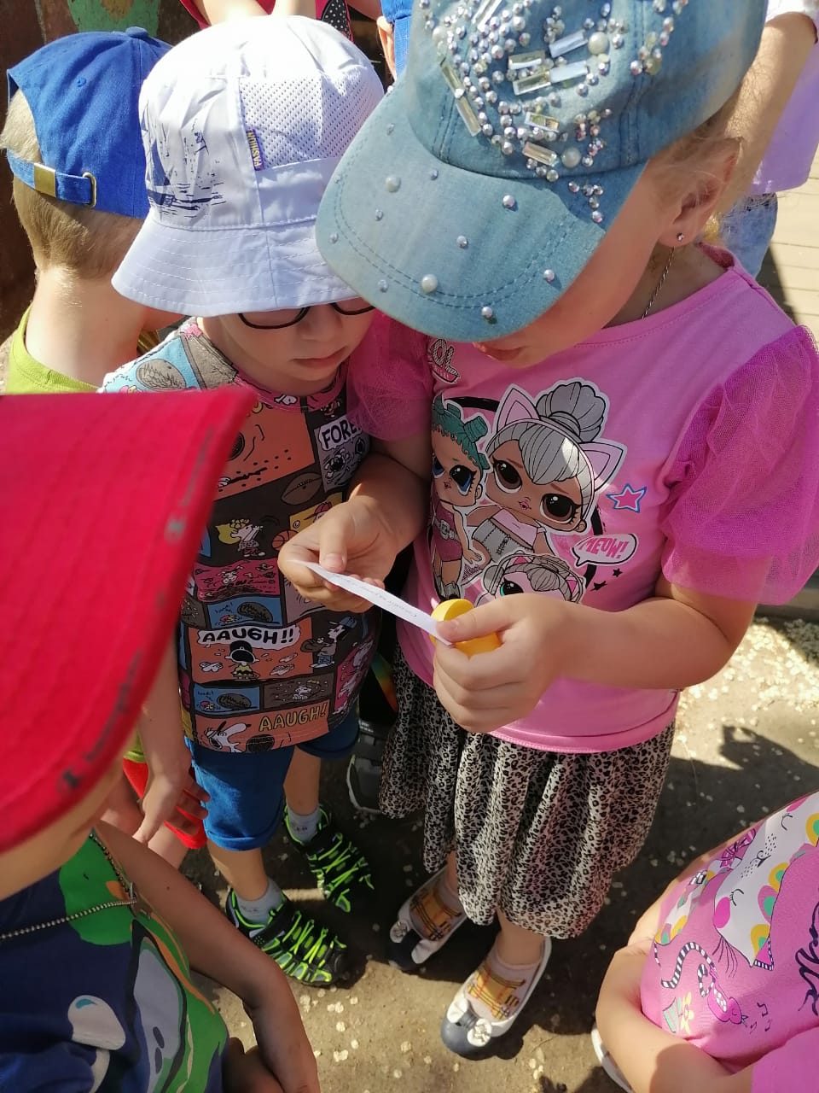
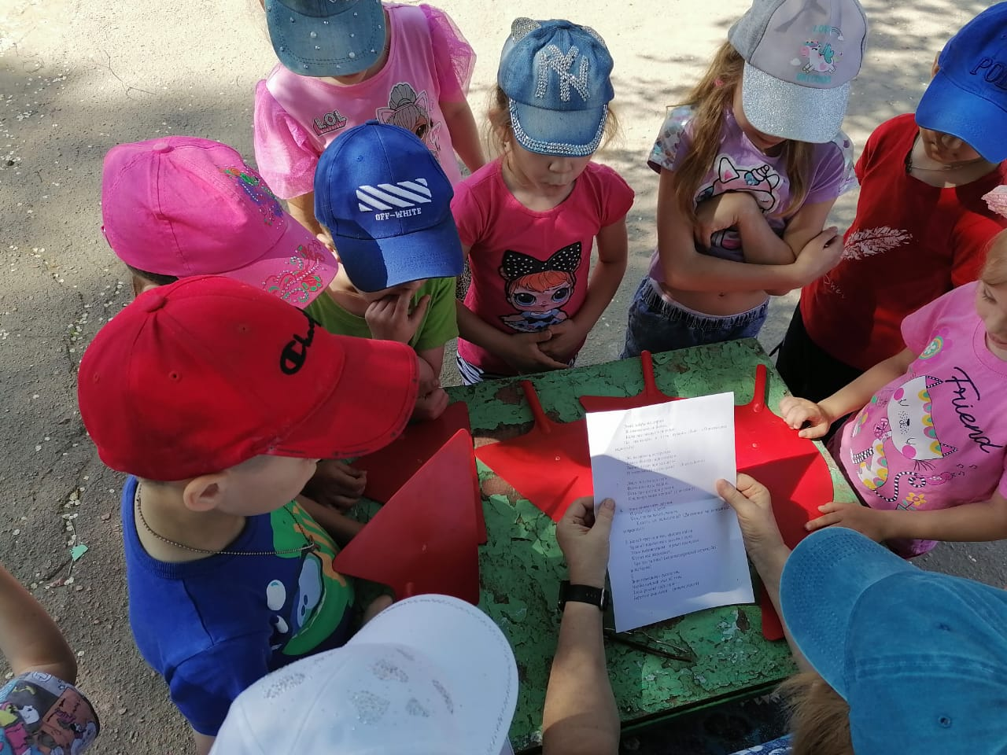
II этап. Собрав все части карты дети выходят на прогулку. Дошкольники вместе с воспитателем перемещаются по территории детского сада, ориентируясь на карте. Во время этого мини-похода они наблюдают за растениями, птицами, явлениями природы, знакомятся с другими участками, преодолевают препятствия. Цель этого этапа – закрепить у детей умения ориентироваться в пространстве, обеспечить необходимую двигательную нагрузку.
Задания-испытания на этом этапе делают игру геокешинг интересной и увлекательной для детей. Они стараются сами найти выход из проблемной ситуации, активно участвуют в обсуждении, проявляют самостоятельность и индивидуальность.

Slide 11
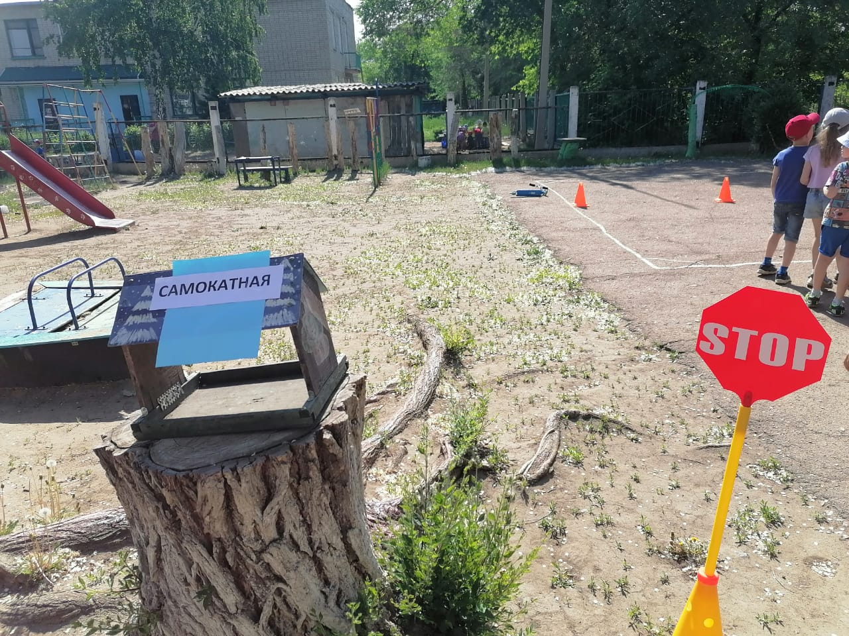
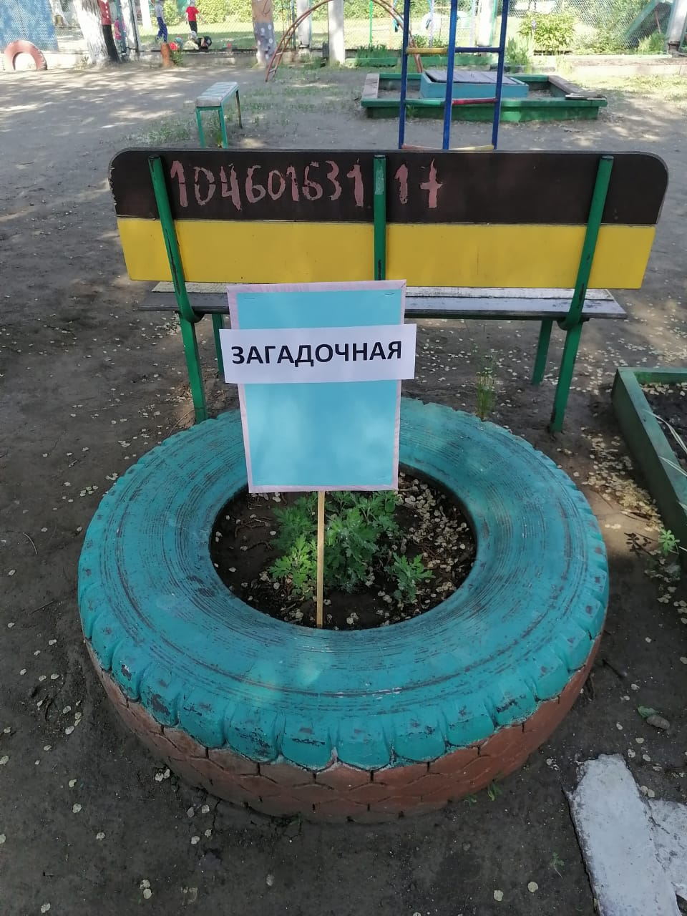
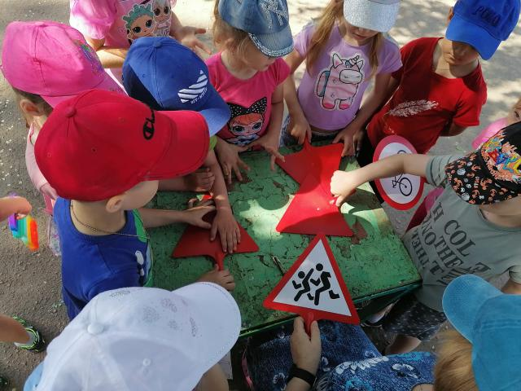
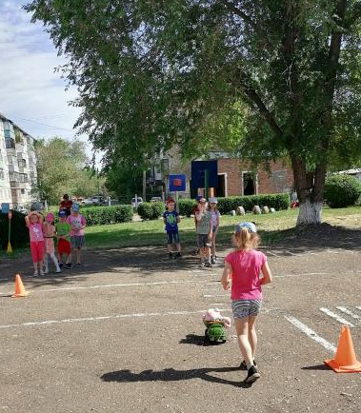
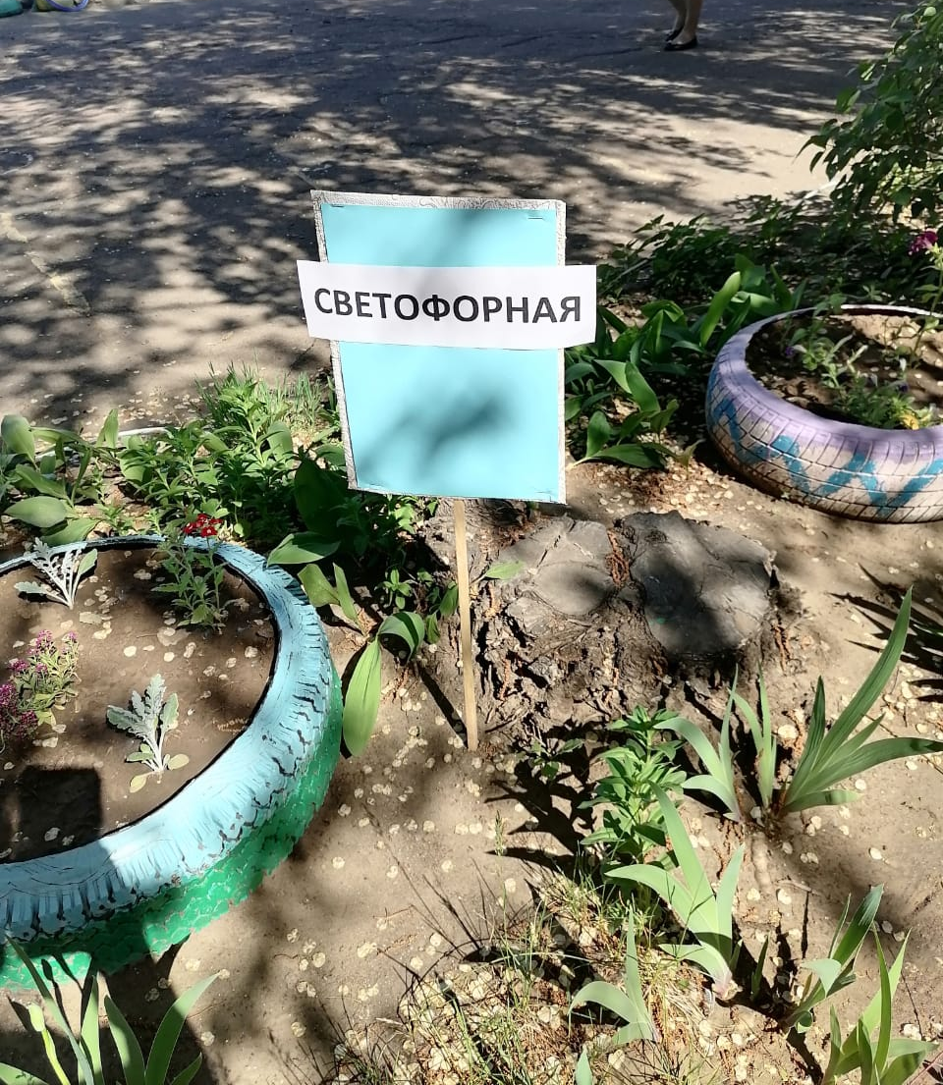
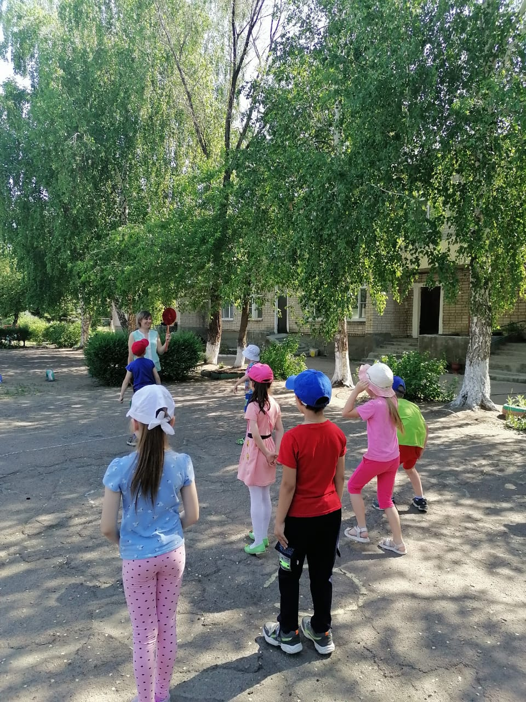
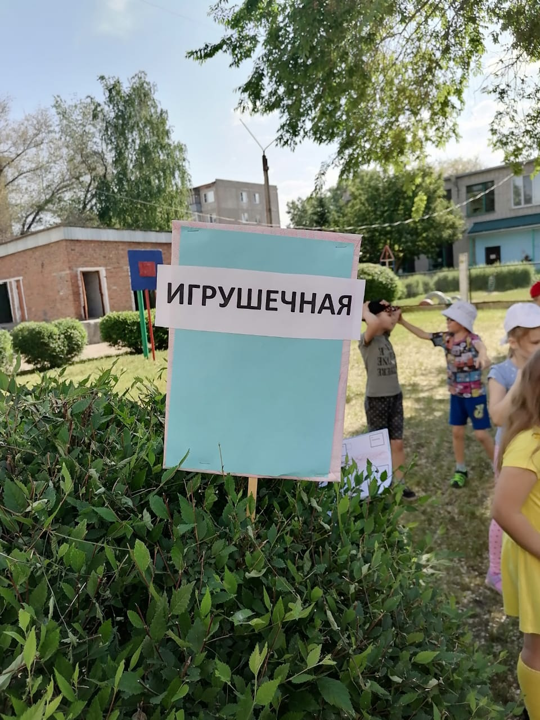

Slide 12
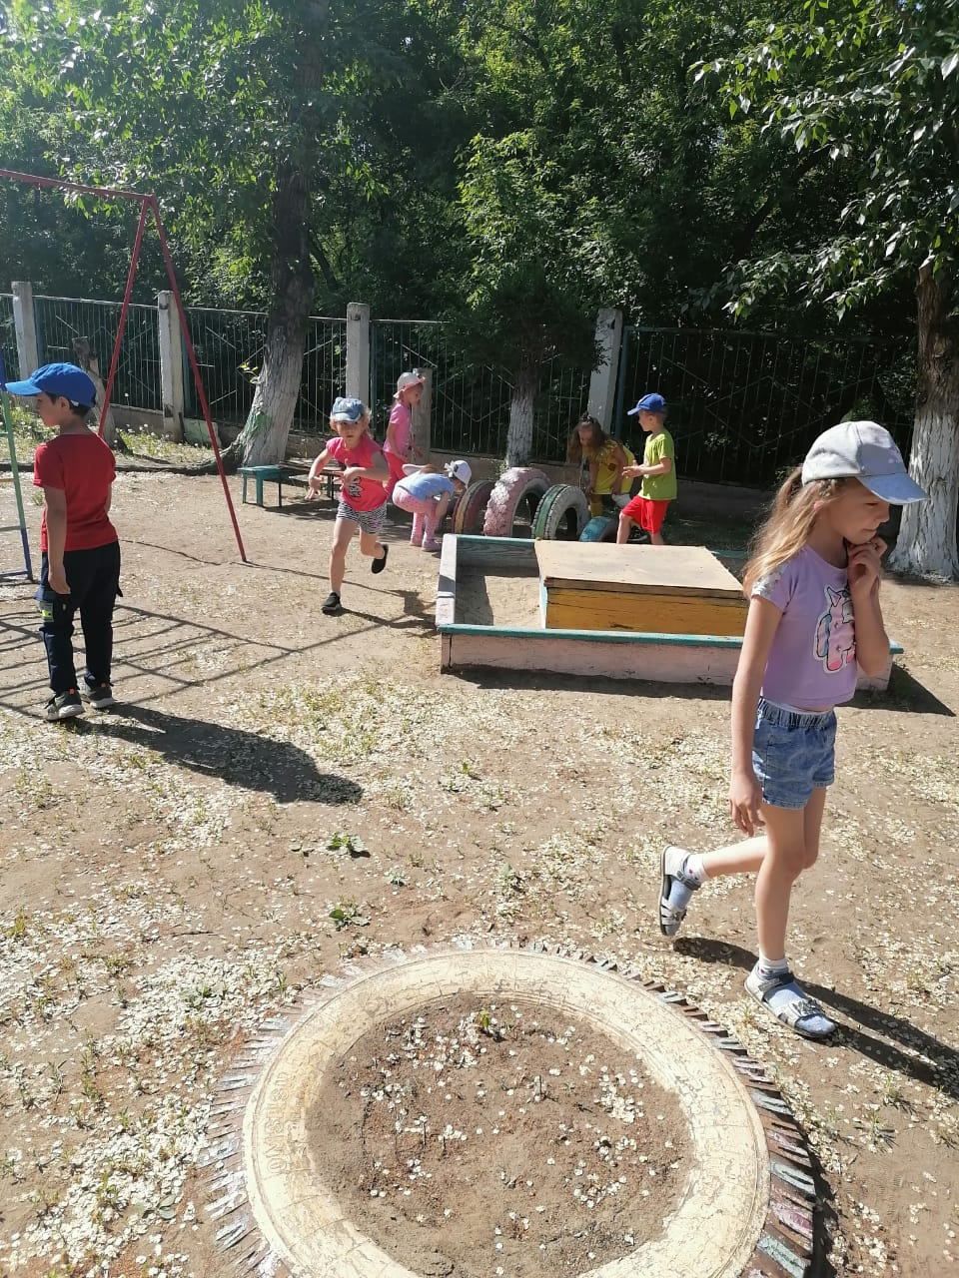
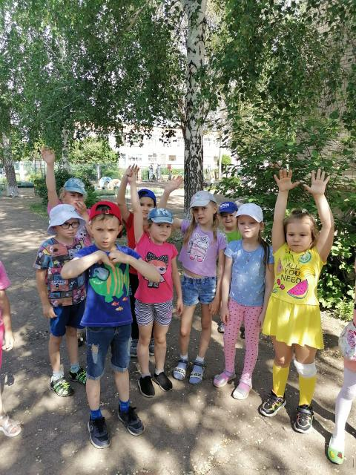
III этап. Последняя подсказка помогает детям найти клад – в нашем случае сундук с жезлом.
IX этап. В конце игры дошкольники возвращаются в группу, где в игровой форме подводят итог своего путешествия, закрепляют правила дорожного движения, говорят о пользе физкультуры.
Воспитанникам предлагается самим сделать тайник, спрятать клад, нарисовать карту, и передать послание в другую группу. Таким образом в эту игру вовлекаются дети в возрасте от 4 до 7 лет. Для детей среднего дошкольного возраста игра проводится в упрощенной форме, ведущую деятельность на себя берет педагог.

Slide 13
Чтобы играть и быть счастливым, ребенку вполне достаточно нашей готовности делать что-то вместе с ним Спасибо за внимание!
\

